Slide 1

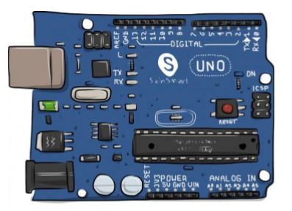
Trabajando con Arduino
Inclusión Digital
Para niños de quinto y sexto de primaria

Slide 2
Desarrollo de Proyecto
1.Contar con guía para el armado y programación de Arduino
2. Identificar Componentes del Circuito
3. Armado de Circuito

Slide 3
4. Programar en Visualino
5. Revisión de Circuito y Programa
6. Pruebas

Slide 4
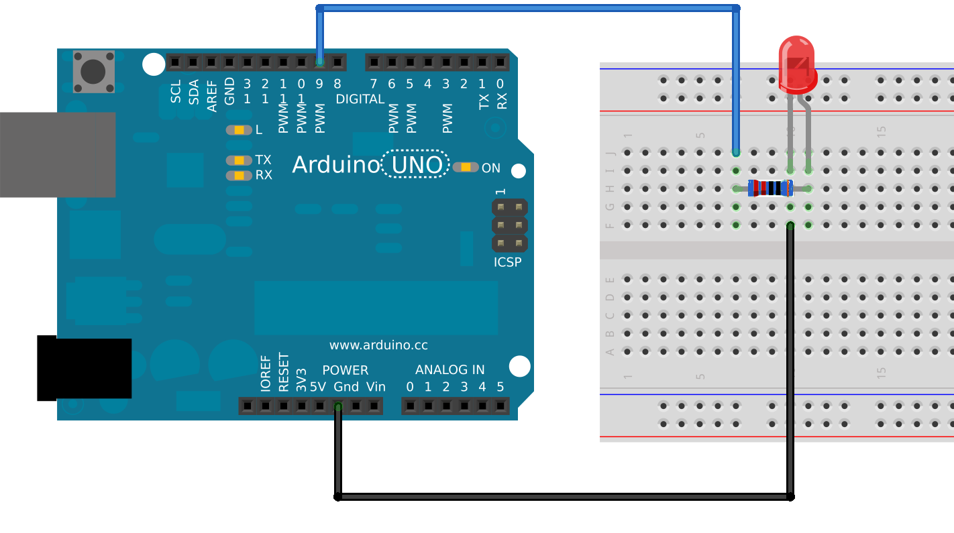
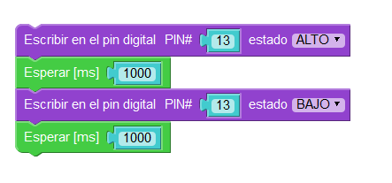
Demostración programa en Visualino con Circuito Simple

Slide 5
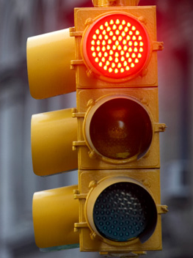
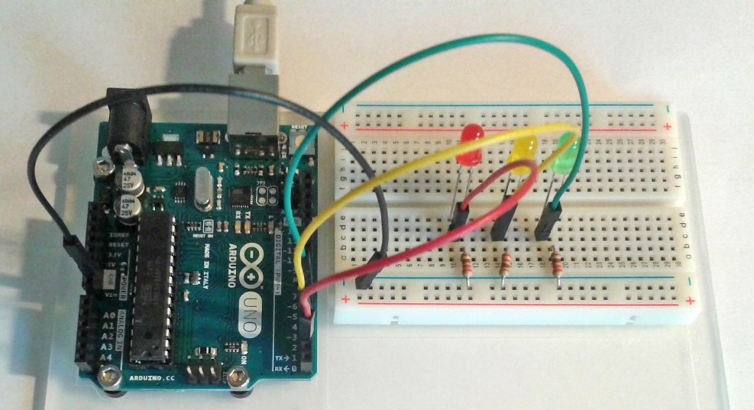
Guía para el armado del proyecto “Semáforo”
Objetivo:
Material necesario:
Montar un cruce de semáforos con un tiempo de espera de cinco segundos antes del cambio entre los colores del semáforo.
Arduino UNO o similar
Cable USB para conectar Arduino
Protoboard
Cables
3 x resistencias 220 Ω
1 x LED verde
1 x LED amarillo
1 x LED rojo

Slide 6
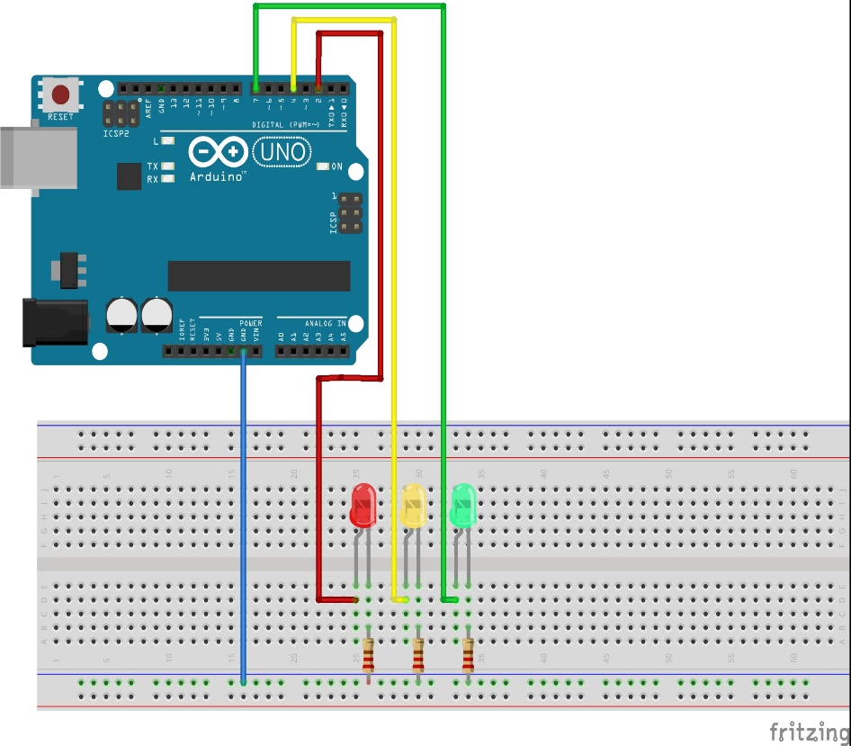
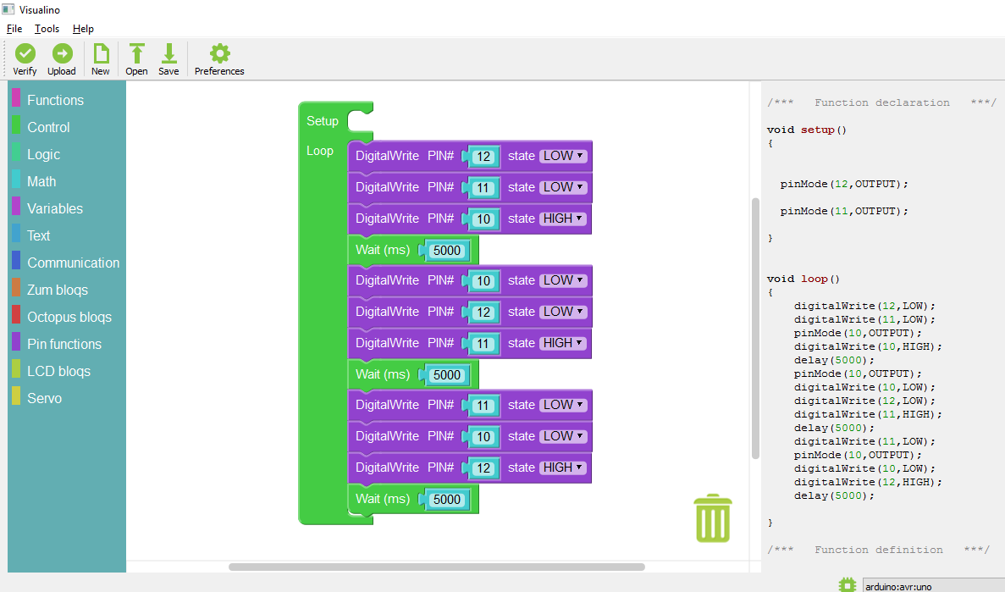
Guía para el armado de proyecto “Semáforo”
Guía para e Armado de Circuito.
Programa en Visualino
Guía para A

Slide 7
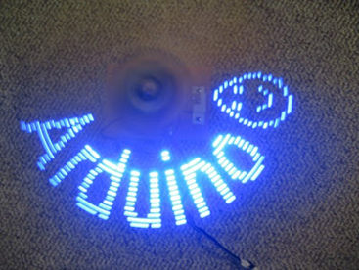
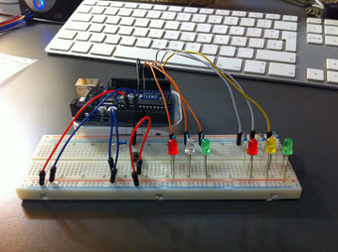
El reto…
Semáforo Doble

Slide 8
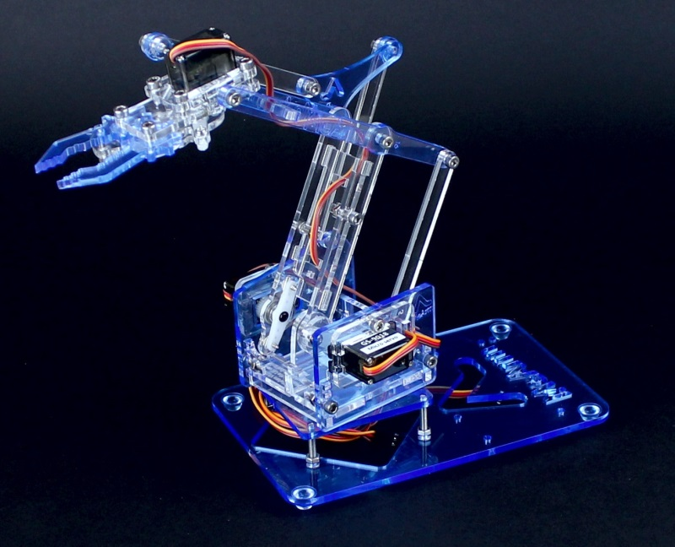
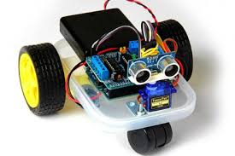
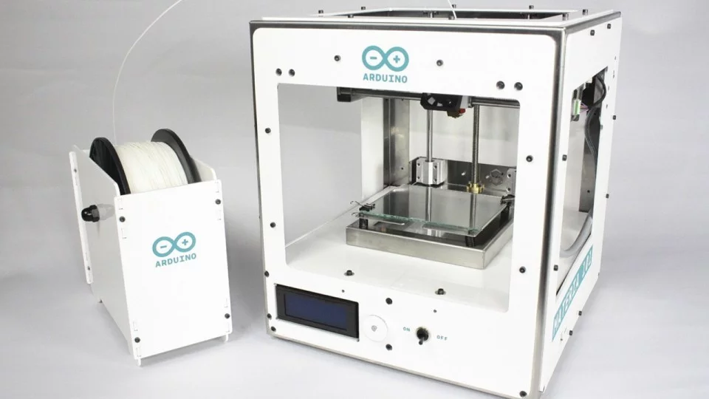
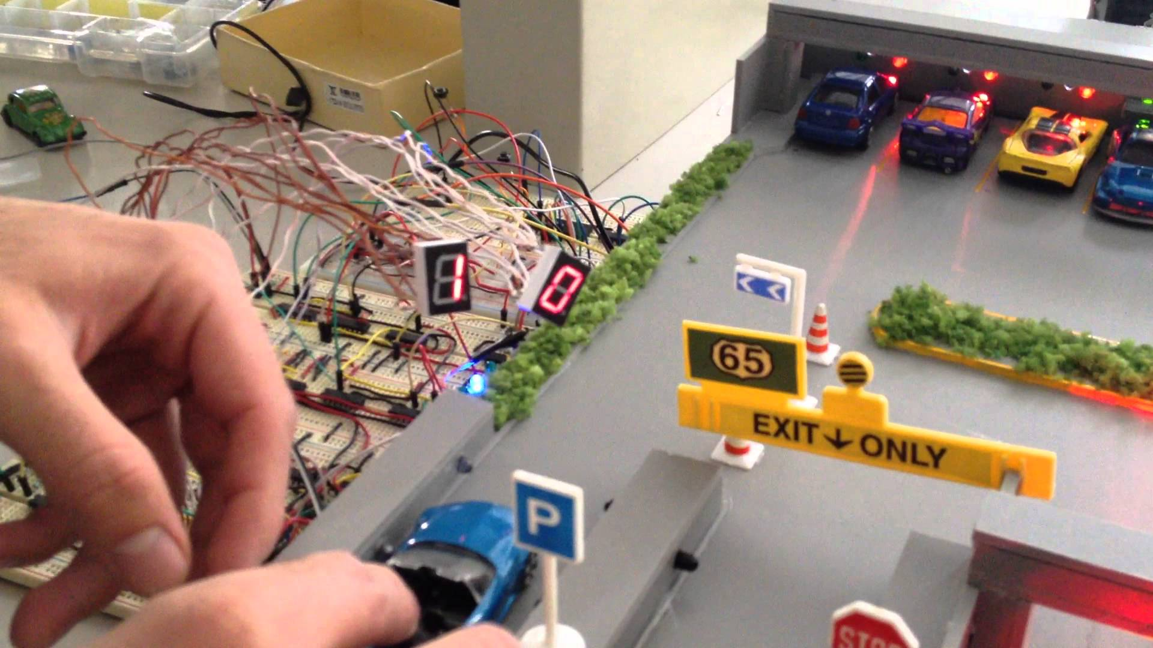
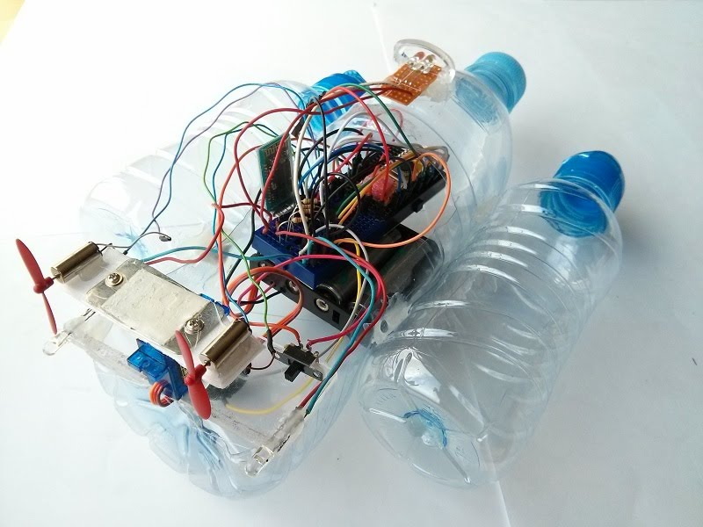
¿Hasta dónde puedes llegar?

Slide 9
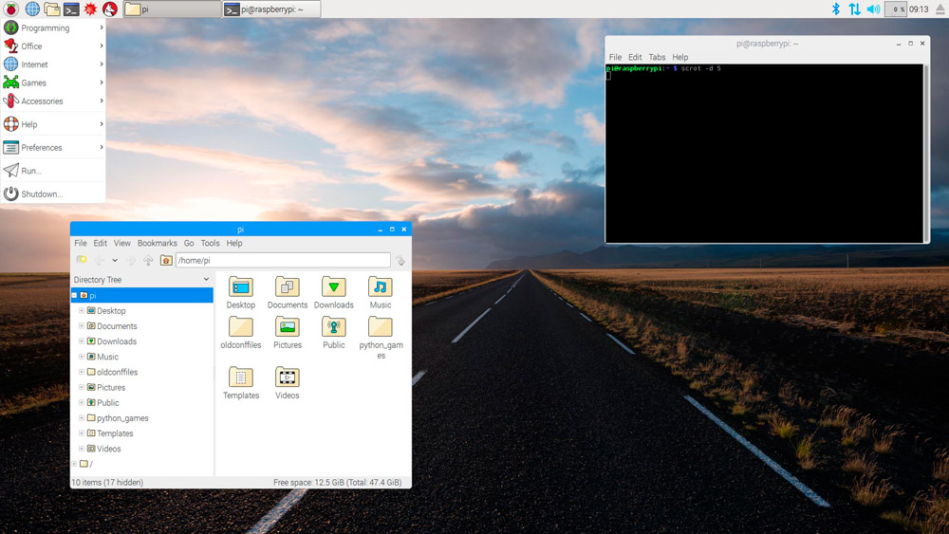
PIXEL SO de Raspberry
Corriendo en una PC con Windows 7

Slide 10
¡Por su atención muchas gracias!
“La mejor manera de empezar algo es dejar de hablar de ello y empezar a hacerlo”. Walt Disney

